Slide 1

《Pro Git》
学习 & 分享
2014.12.5 by dongqing.zhu

Slide 2

Agenda
SCM
Git-简单介绍
Git-基本原理
Git-基础命令
Q&A

Slide 3
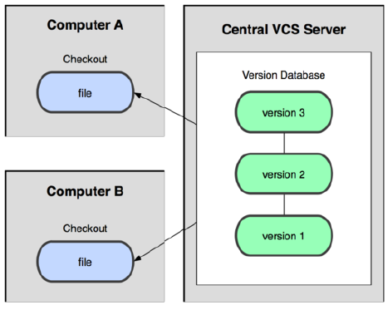
What is SCM?
Software Configuration Management 软件配置管理、源码管理、版本控制。
一种应用于软件开发过程的管理活动.
常用工具：SVN、Perforce、Git等。
目的：
标记管理受控文件版本变化
供随时查阅和恢复历史版本。
降低软件错误率
提高Team协作效率
本地: rcs
集中式(CVCS) : CVS、SVN、Perforce
分布式(DVCS)：Git、BitKeeper

Slide 4
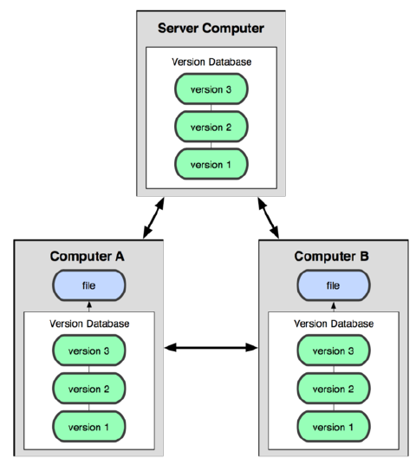
What is Git?
一个完全分布式的版本控制系统，是一个内容寻址文件系统+VCS用户界面。
Linux内核开源社区设计开发，是为Linux系统内核开发设计的。所以非常具有Linux系统风格。
特点：
快，超快
完全分布式
强力支援并行分支
几乎所有对版本库的操作都是本地操作，无需网络
直接存储文件快照而非文件差异(与P4很重要的区别之一)
时刻检查文件内容的完整性
以空间换速度，大多数对文件的操作都是添加而非删除
区别于P4：
Git | P4
分布式 | 集中式
本地操作 | 联网工作
存储文件内容快照，关心文件整体内容 | 管理文件差异变化

Slide 5
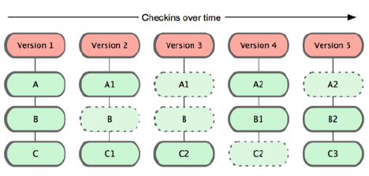
Git Versions
Linux：
git
gitk(GUI)
Ubuntu: $ apt-get instal git-core
Mac:
Git
Windows：
msysgit – 我们即将使用的版本
TortoiseGit
\\192.168.101.221\d\Tools\Git\Git-1.8.0-preview20121022.exe
Gerrit & repo
Gerrit : a code review system for git
repo: a tool to manage many git repository
Google开发的一个Python写的脚本，调用Git，主要用来下载和管理android项目的软件仓库

Slide 6
git config
$ git config
--system : /etc/gitconfig
--global : ~/.gitconfig
--local : .git/config
$ git config <section>.<key> <value>
$ git config --global user.name “user-name”
$ git config --global user.email “user-email”
$ git config --list
$ git config <section>.<key>
$ git help <verb>
$ git <verb> --help
git help

Slide 7
How to get a git repository?
$ git init [path]
.git
$ git clone <url> [project-name]
<url>:
user@server:/path.git (ssh)
https://server/path.git (http(s)://)
git://server/path.git (git://)
[project-name] : 可选，重命名了本地目录名
$ ssh-keygen -t rsa
-t rsa : 指定密钥类型是RSA(SSH-2),其他类型：rsa1(SSH-1),dsa(SSH-2)
$ ssh -T user@server 可以验证公钥是否添加成功

Slide 8
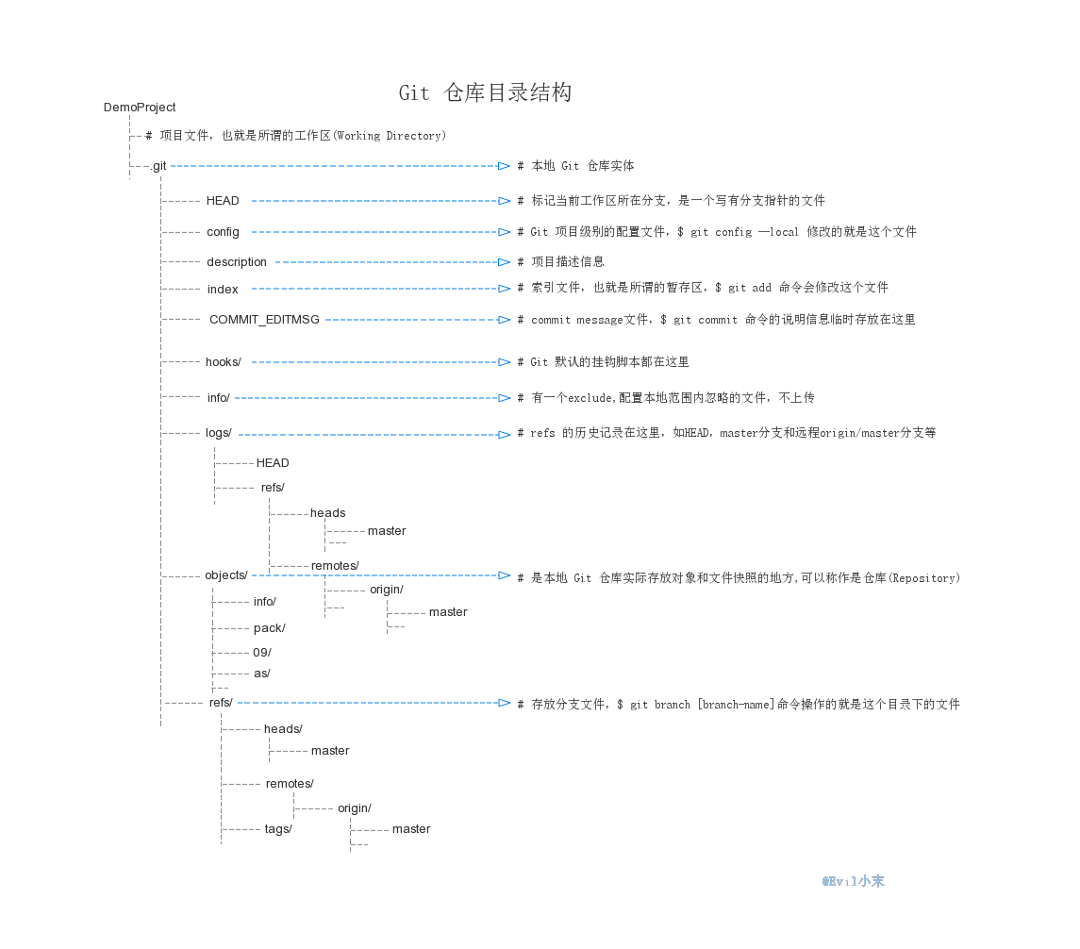
Git Repository Directory

Slide 9
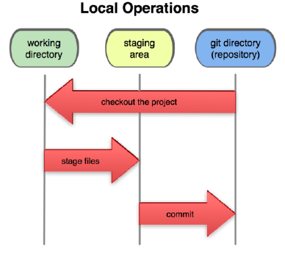
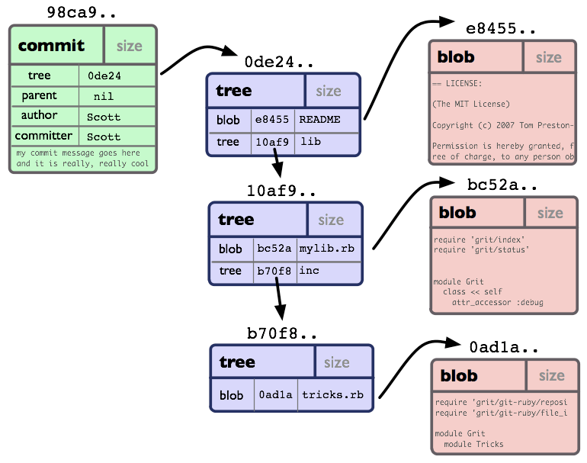
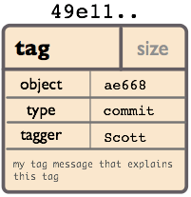
Git Basic -1
内容寻址文件系统 + VCS用户界面。
文件内容快照，不关心文件具体变化。
SHA哈希校验码
三种文件状态：
Modified -----> untracked
Staged
Committed
四种文件对象：
commit
tree
blob
Tag
signature
类型+大小+内容

Slide 10
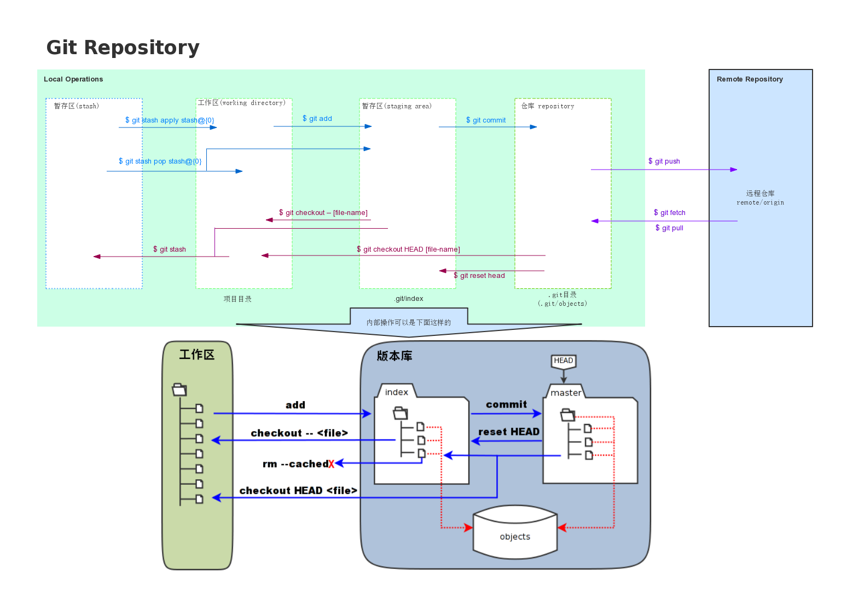
Git Basic -2
根据Git内文件状态的变化，可以将Git分成3个工作区域：
工作区 Working Directory
实际编写文件的地方，在这里修改文件
暂存区/索引区 Staging Area
.git/index
等待commit的对象清单
包含文件索引的目录树tree
仓库 Repository
.git/objects
实际存放对象文件的地方

Slide 11
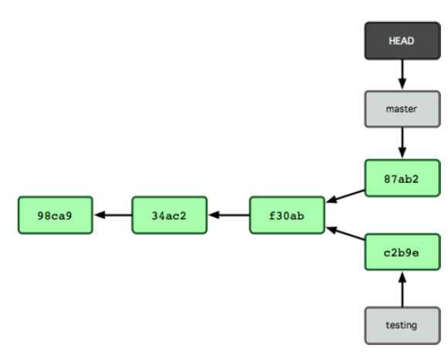
Git Branch
分支：一个指向提交对象的可变指针
.git/refs 目录下一个写着commit ID的文件
分支之间独立工作，互不干扰
分支之间切换及其迅速快捷
可以有很多很多个分支
合并分支，实际上是合并分支指向的commit对象，并产生一个新的commit对象
master：git使用master作为默认分支名称。
HEAD：一个指向分支的可变指针,即指向指针的指针.用来标记当前工作的分支.
本地分支：.git/refs/heads
远程分支：.git/refs/remotes

Slide 12
.gitignore
在工作目录中添加.gitignore文件，标记让Git忽略掉的文件。
# 开始的行表示注释
*.a #忽略所有.a文件名结尾的文件
*.[ab] #忽略所有.a或者.b文件名结尾的文件
!n.a #不要忽略n.a文件
nn.a #忽略nn.a文件
/b #忽略根目录下的b文件
bin/ #忽略bin/目录下的所有文件
doc/*.tmp #忽略doc/目录下的.tmp文件,但不包括doc/的子目录下
.gitignore文件的功能与.git/info/exclude功能类似，不同的是.gitignore文件可以上传到git远程仓库，让所有参与项目的人使用相同的规则，而exclude文件只在本地有效，并不会上传到远程仓库。

Slide 13
git basic commands
$ git status [-s]
$ git add [file1-name] [file2-name] [file3-name]
$ git commit –m “commit msg”
$ git log
$ git branch [branch-name]
$ git merge
$ git checkout
$ git diff
$ git reset
$ git rm
$ git mv
$ git tag
$ git fetch
$ git pull
$ git push

Slide 14
git basic commands - $ git add
$ git add [file1-name] [file2-name]
$ git add .
$ git add path/
将指定的文件/当前工作区/指定目录下的文件快照添加到索引区
文件状态 untracked -> staged
文件快照 -> .git/objects
New tree对象 -> .git/index
每修改一次文件，都要重新add

Slide 15
git basic commands - $ git commit
$ git commit [-v]
$ git commit -a -m “commit msg”
$ git commit --amend : new commit id
$ git commit --allow-empty : 允许新的提交与父提交指向相同的tree
索引区tree -> .git/objects
New commit 对象-> .git/objects, point to tree
将branch分支指向新的commit对象
文件状态 staged -> committed

Slide 16
git basic commands - $ git log
$ git log
--pretty=oneline | short | raw| format:'%Cred%h%Creset -%C(yellow)%d%Creset %s %Cgreen(%cr) %C(bold blue)<%an>%Creset'
--abbrev-commit
--graph
-p | --patch
--stat
-<number> | -n <number>
--since | --after | --until | --before <date>
--author
--committer
--grep=<commit msg>
$ gitk

Slide 17
git basic commands - $ git branch
$ git branch
-l | --list
-a | --all
-v | --verbose
[branch-name]
-d | --delete
-D
-m | --move
-M
-f | --force
--merged
--no-merged
--track [local-branch-name] [remote-branch-name]
$ git checkout -b [branch-name]

Slide 18
git basic commands - $ git merge
$ git merge
--squash
$ git cherry-pick <-n> [commit-id]

Slide 19
git basic commands - $ git rebase
$ git rebase
--abort
--skip
--continue
$ git rebase [主分支] [特性分支]
--onto [主分支] [特性分支1] [特性分支2]
注意：请不要尝试rebase已经push的commit

Slide 20
git basic commands - $ git checkout
$ git checkout : 重写工作区
<-b> [branch-name]
-- [file-name]
HEAD [file-name]
[branch-name] -- [file-name]
-b [local-branch-name] [remote-branch-name]
--track [remote-branch-name]

Slide 21
git basic commands - $ git diff
$ git diff
--cached
HEAD | [commit-id] | [branch-name] [file-name]
[branch-name1]..[branch-name2] | [branch-name1] [branch-name2]
[branch-name1]...[branch-name2]

Slide 22
git basic commands - $ git reset
$ git reset
--hard | --soft | --mixed
[branch-name] | HEAD | [commit-id]

Slide 23
git basic commands - $ git rm
$ git rm
--cached
-f
$ rm
$ git mv <src> <des>
mv <src> <des>
git rm <src>
git add <des>

Slide 24
git basic commands - $ git tag
$ git tag
-l ‘tag-name’
-a [tag-name] -m “tag-msg”
$ git show [tag-name]
-d
$ git push origin --tags
$ git push origin [tag-name]

Slide 25
git basic commands - $ git remote
$ git remote
-v
add [remote-name] [url]
show [remote-name]
rename [old-remote-name] [new-remote-name]
rm [remote-name]

Slide 26
git basic commands - $ git fetch
$ git fetch [remote-name] [remote-branch-name]
git basic commands - $ git pull
$ git pull [remote-name] [remote-branch-name]

Slide 27
git basic commands - $ git push
$ git push [remote-name]
[local-branch-name]:[remote-branch-name]
:[remote-branch-name]
--delete [remote-branch-name]
--tags
[tag-name]
--receive-pack=‘git receive-pack --reviewer reviewer-name’

Slide 28
git basic commands - more
$ git archive [branch-name] --prefix=‘project/’ --format=zip > ’zip-name’.zip
$ git archive [branch-name] --prefix=‘project/’ | gzip > ‘gz-name’.tar.gz
$ git shortlog <--no-merges> [branch-name]
$ git reflog
$ git filter-branch --tree-filter ‘rm -f [file-name]’ HEAD
$ git blame <-L line1,line2> [file-name]
$ git bisect start -> bad -> good -> run testing -> bad -> run testing -> good -> reset
$ git count-objects –v
$ ssh -p [port] [server] -l [user-account] gerrit create-project –name [project-name] --submit-type CHERRY_PICK --parent [All-Projects]

Slide 29
Q & A
http://blog.chinaunix.net/uid-27714502-id-3435772.html

